Slide 1





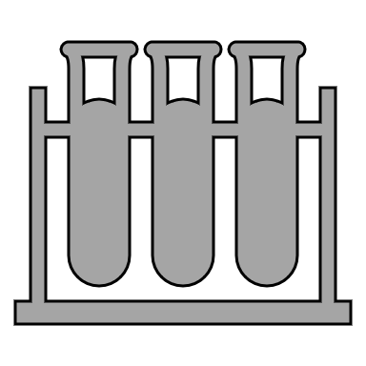

Trên thực tế em thường gặp chất tinh khiết hay hỗn hợp?

Slide 2


Slide 3



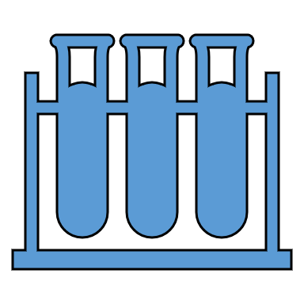

PHÒNG GIÁO DỤC VÀ ĐÀO TẠO HUYỆN TIÊN LÃNG
TRƯỜNG THCS CẤP TIẾN – BẠCH ĐẰNG
CHỦ ĐỀ
TÁCH CHẤT RA KHỎI HỖN HỢP

Slide 4
TÁCH CHẤT RA KHỎI HỖN HỢP
NỘI DUNG CHÍNH
1. Nguyên tắc tách chất
2. Mốt số cách tách chất

Slide 5
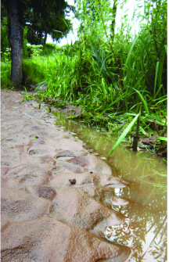

1. Nguyên tắc tách chất
Hạt phù sa nặng hơn nước nên lắng xuống đáy sông.
Tại sao phù sa trong nước lắng xuống, tách khỏi nước?

Slide 6
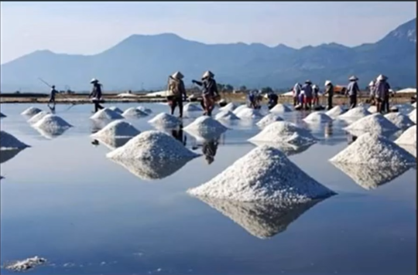
Muối ăn không bị bay hơi nên khi làm cho nước biển bay hơi bởi gió và nắng (năng lượng mặt trời) sẽ thu được muối rắn.
1. Nguyên tắc tách chất
Tại sao phơi nước biển dưới ánh nắng và gió lại thu được muối?

Slide 7
1. Nguyên tắc tách chất
Nêu một số ví dụ về quá trình tách chất trong tự nhiên và trong đời sống mà em biết?

Slide 8
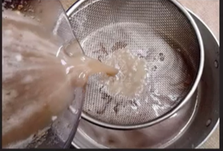
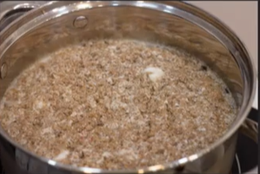
1. Nguyên tắc tách chất
Quá trình tách chất khi nấu canh cua

Slide 9
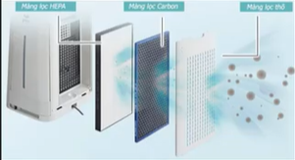
1.
Nguyên
tắc
tách
chất
Máy lọc không khí

Slide 10
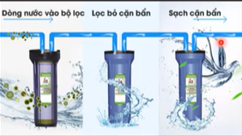
1.
Nguyên
tắc
tách
chất
Máy lọc nước

Slide 11
1. Nguyên tắc tách chất
Dựa vào các tính chất khác nhau có thể áp dụng cách phù hợp để tách chất ra khỏi hỗn hợp.

Slide 12
Lắng, gạn và lọc
Chiết
Cô cạn
TÁCH CHẤT
2. Một số cách tách chất

Slide 13
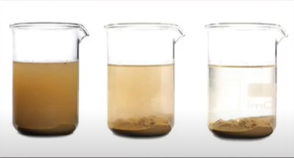
Lắng, gạn và lọc
Khi để yên, các hạt cát nặng hơn nước sẽ lắng xuống đáy.
Gạn lấy lớp nước ở phía trên ta được nước trong hơn.

Slide 14
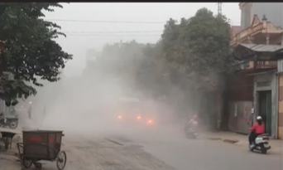
Lắng, gạn và lọc
Hạt bụi (hạt cát) nặng hơn không khí (nước) nên bị lắng xuống.
Tách chất dựa vào sự khác nhau về khối lượng

Slide 15

Lắng, gạn và lọc

Slide 16
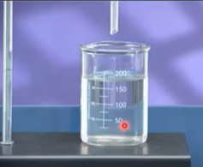
Lắng, gạn và lọc
Lọc để tách chất rắn ra khỏi chất lỏng.

Slide 17
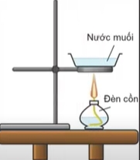
Cô cạn
Dùng để tách chất tan rắn ra khỏi dung dịch hoặc huyền phù bằng cách làm cho dung môi bay hơi, thu được chất rắn còn lại.

Slide 18

Cô cạn
Nước bay hơi ở nhiệt độ cao
Muối ăn không bay hơi ở nhiệt độ cao, tách ra ở trạng thái rắn
Quá trình cô cạn muối

Slide 19
Cô cạn
Tăng nhiệt độ (đun sôi)
Để cô cạn dung dịch nhanh
Thổi khí trên mặt thoáng
Tăng diện tích mặt thoáng

Slide 20
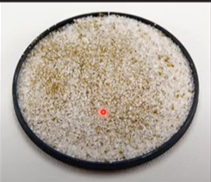
Cô cạn
Làm thế nào để tách cát và muối ăn?

Slide 21


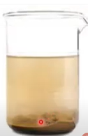
Cô cạn
Tan được trong nước
Không tan được trong nước
Tạo thành dung dịch nước muối
Lắng xuống đáy cốc

Slide 22
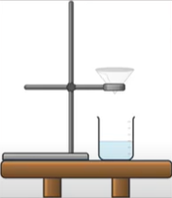
Cô cạn
Lọc để tách cát ra thu được nước muối
Thu được muối dựa vào phương pháp cô cạn

Slide 23
Cô cạn
- Phương pháp lọc: tách chất rắn không tan ra khỏi chất lỏng
- Phương pháp cô cạn: tách chất tan (không hoá hơi ở nhiệt độ cao) ra khỏi dung dịch
Phương pháp lọc và phương pháp cô cạn được dùng khi nào?

Slide 24
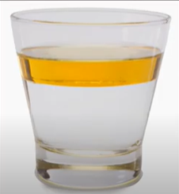
Chiết
Làm thế nào để tách dầu ăn ra khỏi nước?

Slide 25
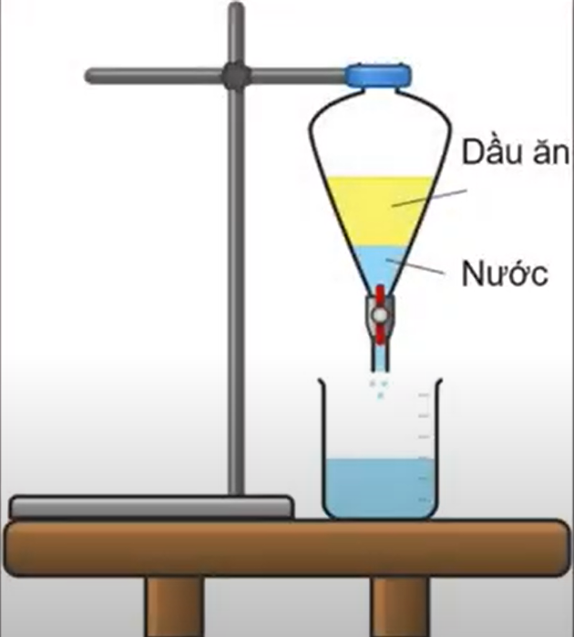
Chiết
Dùng các dụng cụ như bình chiết, phễu chiết ta có thể tách hai chất lỏng ra.

Slide 26
Chiết
Phương pháp chiết: tách các chất lỏng không tan vào nhau ra khỏi nhau

Slide 27
2. Một số cách tách chất
- Lọc là tách chất rắn không tan ra khỏi chất lỏng (dựa vào sự khác nhau về kích thước hạt).
- Lắng là tách các chất rắn lơ lửng năng hơn ra khỏi các chất nhẹ hơn (dựa vào sự khác nhau về mức độ nặng nhẹ).
- Cô cạn là tách các chất khó bay hơi ra khỏi các chất dễ bay hơi (dựa vào sự khác nhau về tính bay hơi).
- Chiết là tách các chất lỏng không tan vào nhau ra khỏi nhau (dựa vào sự khác nhau về khả năng tan trong các dung môi khác nhau).

